Slide 1
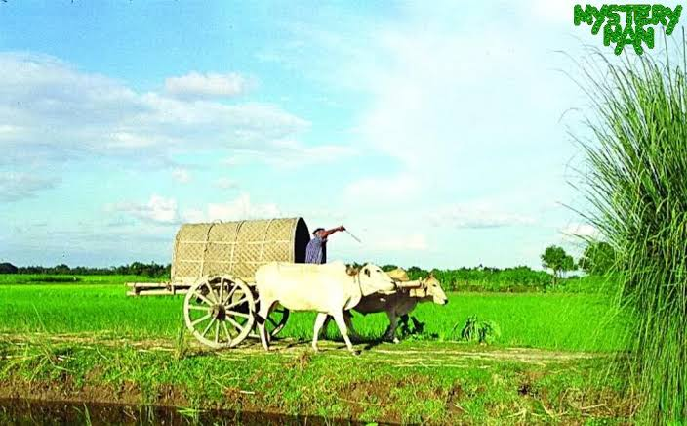
আজকের ক্লাসে সবাইকে স্বাগতম

Slide 2
শিক্ষক পরিচিতি
পাঠ পরিচিতি
বিষয় : বাংলাদেশ ও বিশ্বপরিচয়
শ্রেণি : ষষ্ঠ
অধ্যায় : নবম
পাঠ : ১ ,২ ও ৩
সময় : ৪৫ মিনিট
তারিখ : 30/০৪/২০২০ ইং
আবু দাউদ রেজাউল করিম
সহকারী শিক্ষক
বালালী বাঘমারা উচ্চ বিদ্যালয়
মদন , নেত্রকোণা ।
মোবাইল – ০১৭১৮৭৩৬৯১1
Email- razaulkarim1984@gmail.com

Slide 3
চল একটি ভিডিও দেখি .........

Slide 4
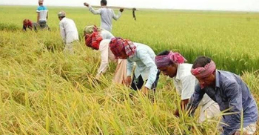
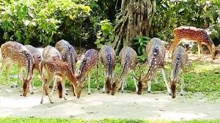
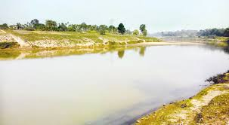
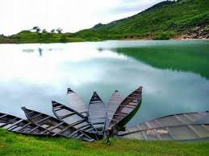
ছবিগুলো মনযোগ সহকারে লক্ষ্য কর

Slide 5
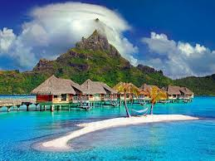
আজকের পাঠ
বাংলাদেশের পরিবেশ

Slide 6
শিখনফল
প্রকৃতির মূল উপাদানগুলো চিহ্নিত করতে পারবে ;
মানুষ ও পরিবেশের মধ্যেকার সম্পর্কের উল্লেখযোগ্য দিকসমূহ
তুলে ধরতে পারবে;
মানুষের পরিবেশগত সমস্যা ও ক্ষতিকর দিকসমূহ নির্ণয় করতে পারবে।

Slide 7
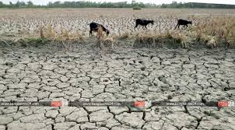
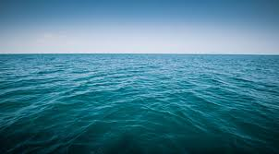
ছবিগুলো লক্ষ্য কর
মাটি
পানি

Slide 8
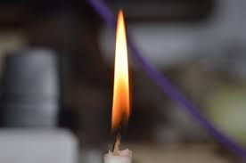
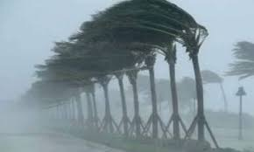
আলো
বায়ু

Slide 9
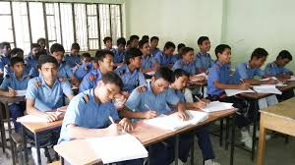
একক কাজ
প্রকৃতির মূলউপাদানগুলোকে চিহ্নিত কর ।

Slide 10
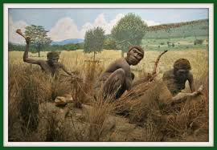
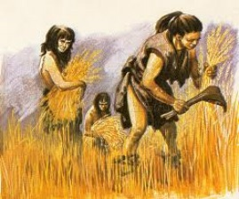
নিচের ছবিগুলো লক্ষ্য কর
মানুষ যখন থেকে চাষবাস করে স্থিতিবস্তায় এসেছে, তখন থেকেই প্রকৃতিকে জয় করার চেষ্টা চালিয়েছে। বনবাদাড় সাফ করে এলাকা জুড়ে ফসলের ক্ষেত করেছে। ধান, গম ,ভুট্টা আর ও অনেক ফসল উৎপাদন করেছে।

Slide 11
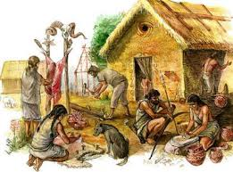
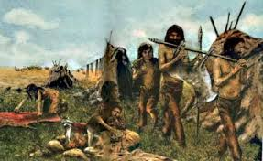
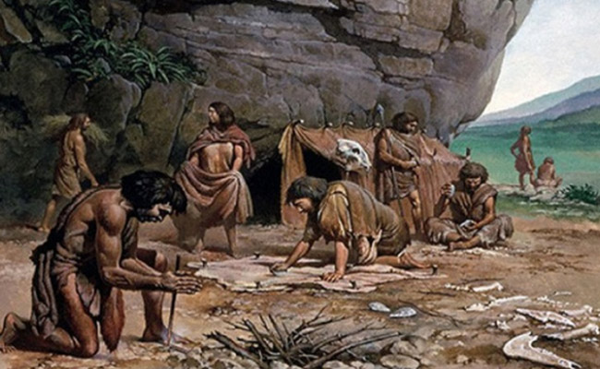
পশুকে পোষ মানিয়ে কাজে লাগিয়েছে । বন্য পশুর মধ্যে কোনোটিকে মেরে রান্না করে খেতে শিখেছে। আবার কোনোটিকে মেরে হয়তো চামড়াটি কাজে লাগিয়েছে।

Slide 12
জোড়ায় কাজ
মানুষ ও পরিবেশের মধ্যেকার সম্পর্কের উল্লেখযোগ্য দিকসমূহ তুলে ধরো।

Slide 13
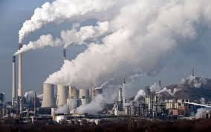
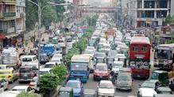
নিচের ছবিগুলো লক্ষ্য কর
কলকারখানা
যানবাহন

Slide 14
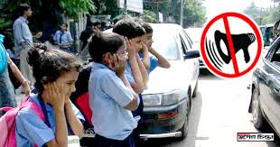
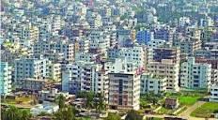
শব্দদূষণ
শহর

Slide 15
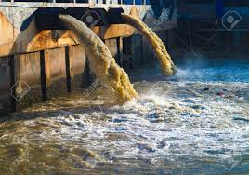
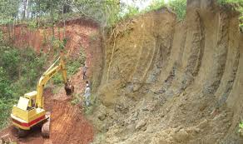
কারখানার বর্জ্য
পাহাড় কাটা

Slide 16
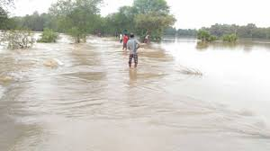
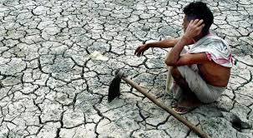
অতিবৃষ্টি
খরা

Slide 17
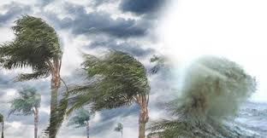
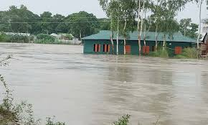
ঝড়
বন্যা

Slide 18
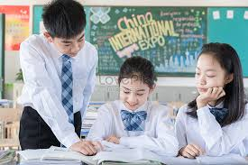
দলীয় কাজ
মানুষের পরিবেশগত সমস্যা ও ক্ষতিকর দিকসমূহ নির্ণয় কর।

Slide 19
মূল্যায়ন
১। মানুষ বাস করে কোথায় ?
২। প্রকৃতির মূল উপাদান কয়টি ?
৩। মানুষ পানির শক্তি কাজে লাগিয়ে কী উৎপাদন করেছে ?
৪। উদ্বাস্তু কারা ?
৫। বাতাসে অক্সিজেনের ভারসাম্য কমায় কী বেড়ে গেছে ?

Slide 20
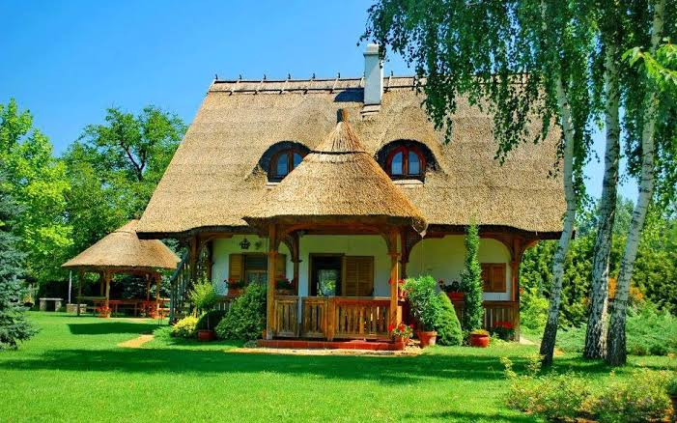
বাড়ির কাজ
বাংলাদেশের পরিবেশগত সমস্যা কেন ভবিষ্যৎ প্রজন্মের উদ্বেগের কারণ - ব্যাখ্যা কর ।

Slide 21
সবাইকে ধন্যবাদ ।

